Slide 1
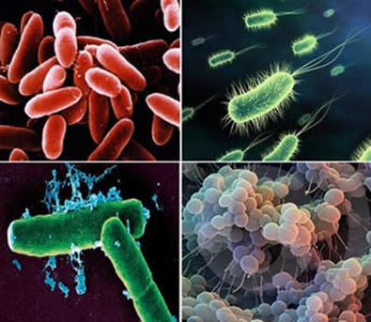
¿Qué son las bacterias?
Son células procariotes, importantes para el cuerpo humano, la producción de alimentos, la industria y el ambiente.
Los procariotes se dividen en dos dominios:
Bacterias (eubacterias)
Archaea (arquebacterias)

Slide 2
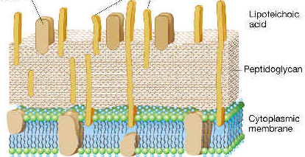
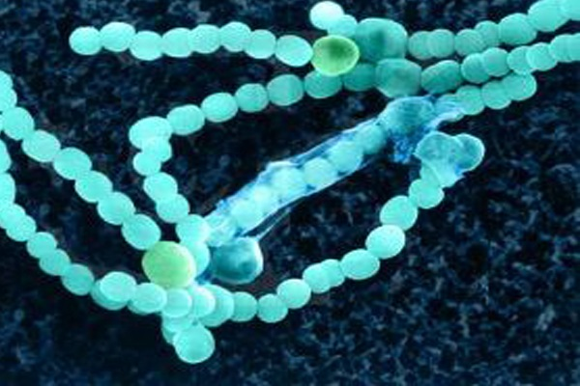
Eubacterias (bacterias)
También llamadas bacterias verdaderas
los organismos más estudiados y se encuentran en casi todas partes, excepto en los ambientes más extremos
Tienen paredes celulares muy fuertes que contienen peptidoglucanos
Existen algunas eubacterias, como las cianobacterias son fotosintéticas

Slide 3
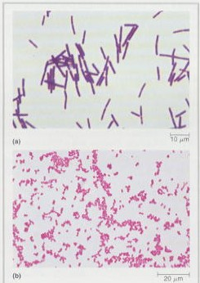
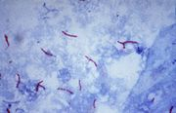
Tinción
Gram +
Gram -
BAAR
Pared celular con dos capas
Bacilo ácido alcohol resistente

Slide 4
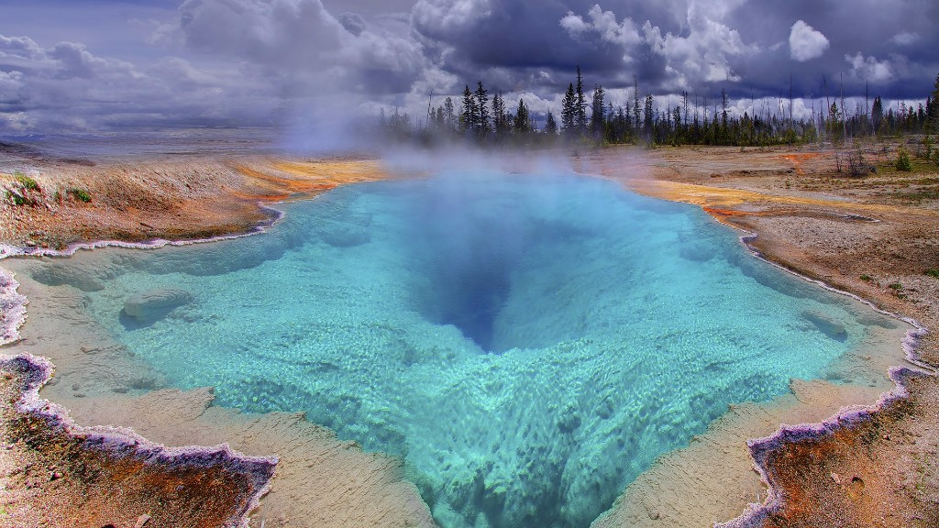
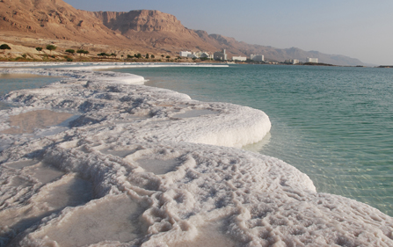
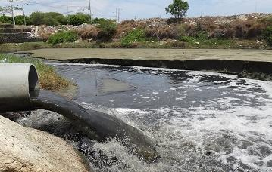
Arqueabacterias
También llamadas bacterias antiguas. Predominan en ambientes extremos:
Termoacidófilas: viven en ambientes calientes y ácidos que incluyen aguas sulfurosas termales
Halófilas: viven en ambientes muy salados
Metanógenas: mueren en presencias de oxígeno. Usan CO2 durante la respiración celular y liberan metano como producto de desecho.

Slide 5
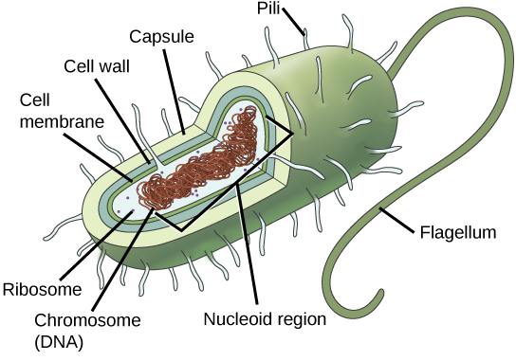
Estructura de los procariotes

Slide 6
Estructura de los procariotes
Tamaño: 1 a 10 micrómetros de largo y 0.7 a 1.5 micrómetros de ancho
Cromosomas: sus genes se hallan en un cromosoma ubicado en le nucleoide
Cápsula: capa de polisacáridos alrededor de la pared celular. Previene la deshidratación de la célula y ayuda a que esta se adhiera a las superficies de su ambiente
Pili (pilus): vellosidades formadas por proteínas, ayudan a las células bacterianas a adherirse a las superficies y sirven de puente entre células.

Slide 7
Identificación de procariotes
Forma
COCOS
BACILOS
ESPIROQUETAS

Slide 8
Pared celular

Slide 9
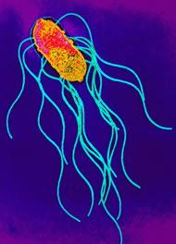
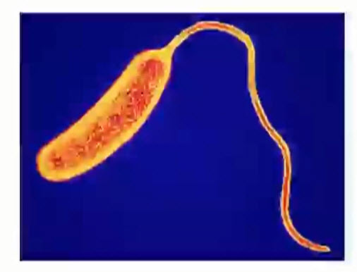
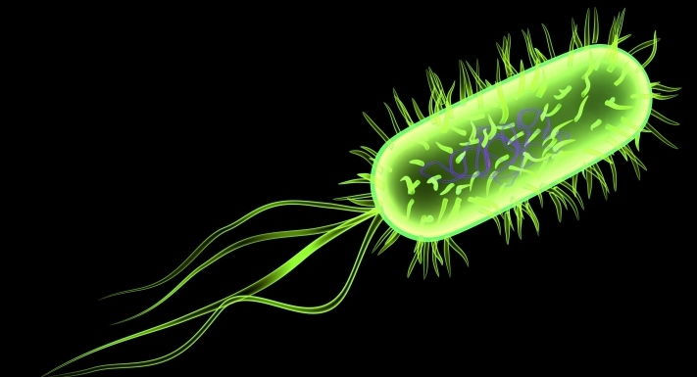
Movimiento
Vibrio cholerae
Escherichia coli
Salmonella
A la luz
Hacia concentraciones más altas de oxígeno o sustancias químicas
Otros procariotes se deslizan sobre una capa de baba que secretan
Presentan QUIMIOTAXIS (movimientos en respuesta a estímulos químicos)

Slide 10
Reproducción de procariotes
Reproducción asexual llamada fisión binaria, la cual es la división de una célula en dos células genéticamente idénticas.
**En condiciones apropiadas una bacteria podría formar un billón de bacterias en sólo 10hrs
Gemación: Protuberancia, que madura y se separa
Fragmentación: paredes dentro de la célula, la cual se separa en células nuevas.

Slide 11
Transferencia información genética
Transferencia genética: transferencia de genes y produce una recombinación genética.
Transferencia vertical de genes: de padres a hijos
Transferencia horizontal de genes: de uno a otro que no es descendencia.
3 tipos:
Transformación
Transducción
Conjugación

Slide 12
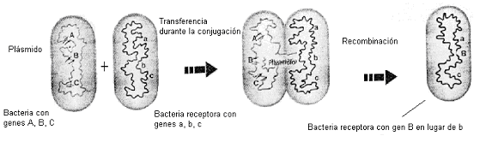
Transferencia información genética
Conjugación es cuando dos procariotes se adhieren para intercambiar información genética (el pili es importante para que la célula de adhiera). De esta manera, se crean nuevas combinaciones genéticas y aumenta la diversidad de la población

Slide 13
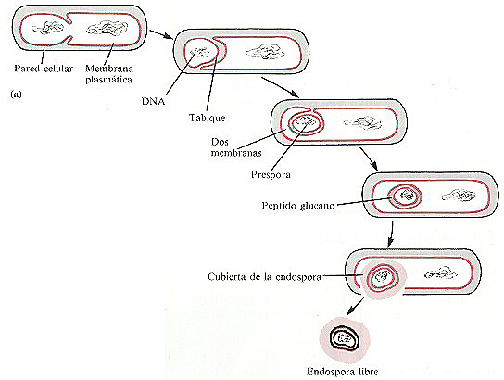
Adaptaciones
¿Cómo sobreviven las bacterias si su ambiente se torna desfavorable?
Algunas forman endoesporas, células en reposo muy resistentes, ejemplos:
Bacillus anthracis.- causa el carbunco
Clostridium tetani.- causa el tétanos
Clostridium perfringens.- gangrena gaseosa
Biopelículas: para adherirse a superficies sólidas cuando viven en ambientes acuosos
Mutaciones: son cambios o errores aleatorios en la secuencia de DNA (resistencia a antibióticos)

Slide 14
Metabolismo de los procariotes (Nutrición)
PROCARIOTES
HETERÓTROFAS
(Ingieren nutrientes)
AUTÓTROFAS
SAPROFITAS
(Desechos orgánicos)
FOTOAUTÓTROFAS
(Fotosíntesis)
QUIMIOAUTÓTROFOS
(Quimiosíntesis)

Slide 15
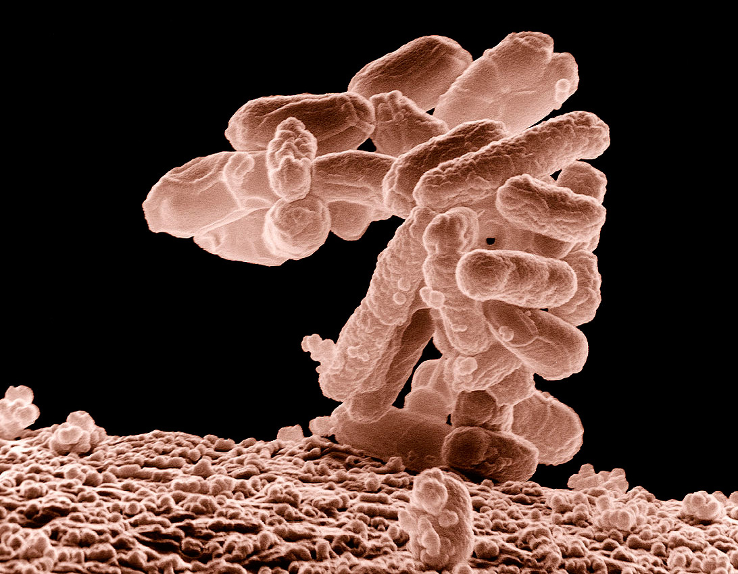
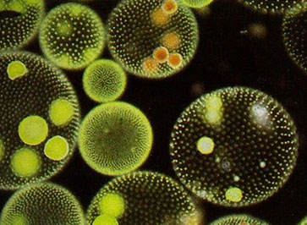
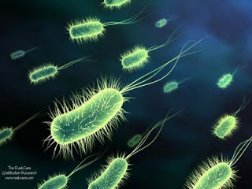
Respiración
Aerobias: Requieren oxígeno
Anaeróbicas: No utilizan oxígeno para vivir
Obligadas: Obtienen su energía a través de la fermentación
Facultativas: Pueden vivir con oxígeno o crecer anaeróbicamente

